Slide 1
BELGELEME

Slide 2
BELGELEMEDE OLMASI GEREKENLER
Öncesi- sonrası ve onarım sırası fotoğraflar
Analiz fotoğrafları, grafikleri ve sonuç çizelgeleri
Gözlem raporu (analiz olmadan ilk aşamada)
Korozyon unsurları
Eserin özellikleri( türü, malzeme cinsi, üretim tekniği/zamanı/yeri, vb)

Slide 3
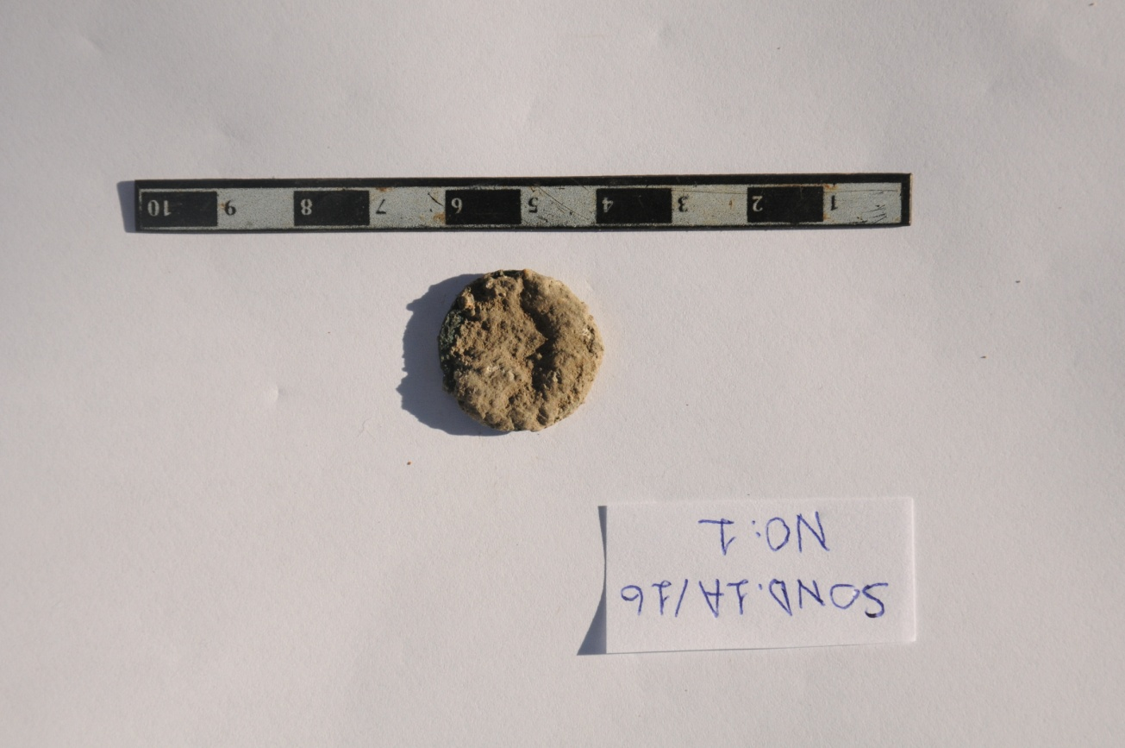

Slide 4
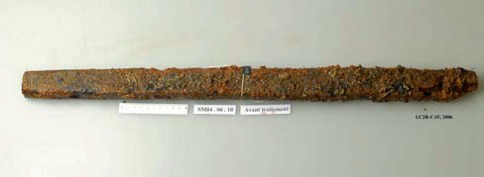

Slide 5
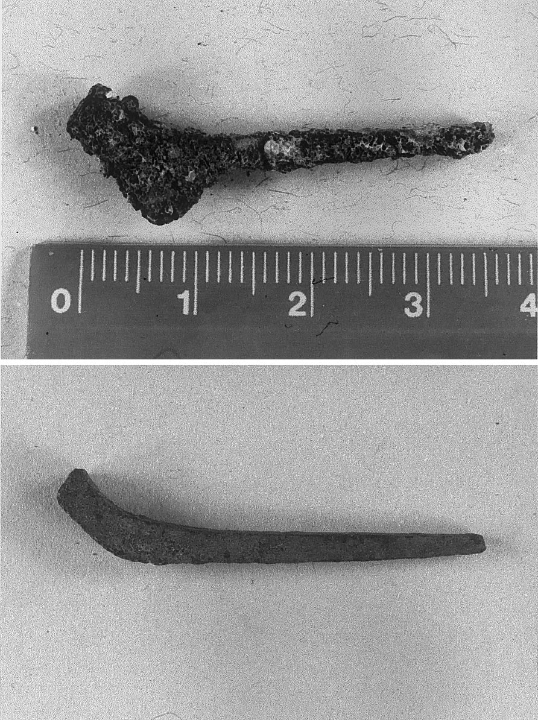

Slide 6
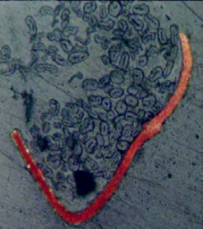

Slide 7
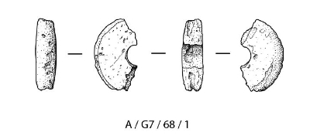

Slide 8
Konservasyon Numarası:K15-1 Konservatör:
Ölçüleri: 158X167X0.1 mm
Malzeme: Metal Obje: Açık renkli kaporta parçası
Tanımlama: Üzerinde üç farklı katman olan kaporta parçasında; en üstte olan beyaz tabakanın plastik malzeme benzeri, kendi içinde katlara ayrılabilen, kolay kaldırılabileni alt tabakalar göre daha kalın olduğu belirlendi. Beyaz tabakanın altındaki açık gri renkli tabakanın kumlu bir yapıya sahip olup kaporta parçasının her bölgesinde aynı kalınlığa sahip olmadığı, bazı bölgelerde daha ince olduğu belirlendi. Gri tabakanın altındaki siyah tabakanın ise açık gri tabaka gibi beyaz tabakadan daha ince uygulandığı ve kremsi bir dokuda olduğu belirlendi. En alttaki tabakanın ise metal ile birleşik, çok ince bir patina tabakası olduğu belirlendi.
Uygulama İşlemleri: Kaporta parçası üzerine 150X150 mm boyutlarında açılan kareler kaportada hangi tabakalar olduğunu görmek için kullanıldı. En üstteki beyaz tabaka ilk önce incelterek daha sonra tabakanın bitiş noktasından bistüri ucu yardımıyla kaldırılarak kaportadan ayırıldı. Altta bulunan açık gri renkli tabaka ise hem çok ince olduğundan hem de altında bulunan siyah tabaka ile bütünleşmiş olduğundan, bistürinin yuvarlak hareketleriyle inceltildi ve siyah tabakanın kremsi dokusu hem çok hassas hem de çok ince olduğu için tamamı temizlenmedi. Siyah tabakanın üzerinde paralelkenar görünümünde izler olduğu belirlendi. Siyah tabakanın altında bulunan patina tabakası ise metal yüzey için bir koruyucu olması ve kaldırılmaya çalışıldığında metalde çok fazla çizgi oluşması nedeniyle yüzeyde bırakıldı. Bu tabakanın açığa çıkartılması için siyah tabaka bistürinin ucunun yuvarlak hareketleri ile inceltilerek temizlendi.

